Slide 1
Back-up di emergenza
Applicazione in linguaggio RUST per la gestione dei backup in situazioni di emergenza
Leonardo Moracci, Massimo Porcheddu, Miriam Ivaldi, Paolo Muccilli

Slide 2



Problema
Uno degli elementi critici del computer, lo schermo, potrebbe non essere funzionante o disponibile.
Senza accesso visivo, eseguire operazioni come il backup dei dati diventa complesso o impossibile per l'utente medio.
Il rischio di perdita di dati è alto in queste situazioni, soprattutto quando il sistema è compromesso.

Slide 3



Soluzione
È necessario uno strumento che permetta all'utente di eseguire il backup dei dati anche senza interfaccia grafica disponibile.
La soluzione deve essere semplice da utilizzare e richiedere interazioni minime per garantire che sia facilmente accessibile.
L’applicazione deve poter funzionare in background e non richiedere un intervento diretto fino al momento del bisogno.

Slide 4
Obiettivo
Backup facile in situazioni di emergenza
Comandi tramite mouse senza accesso visivo
L'utente può attivare il backup tracciando specifici simboli o movimenti con il mouse
Anche la conferma del backup avviene tramite un ulteriore tracciamento
Basso consumo di risorse
Poiché l’applicazione deve rimanere attiva in background, uno degli obiettivi chiave è ridurre al minimo il consumo di CPU.
Monitoraggio delle risorse e creazione di log
Alla fine del processo viene creato un file di log che include:
La dimensione complessiva dei file salvati.
Il tempo impiegato per il completamento del backup.
Applicativo multi-piattaforma (Windows, MacOS, Ubuntu)
Salvare dati importanti in un dispositivo esterno, come una chiavetta USB

Slide 5
Architettura dell'applicazione
Avvio dell’ applicazione
Thread principali e gestione della concorrenza
mouse_movement
Comunicazione e sincronizzazione
Variabile di stato con mutex
Processo di bootstrap
backup_files
log_cpu_usage
Make_window
ARC e condvar
Setup file configurazione

Slide 6

Configurazione
read_config:
Dopo la configurazione per leggere il file
source_directory
La cartella di origine per il backup.
destination_directory
Path destinazione o stringa di errore
file_types
I tipi di file da includere nel backup
log_path
Path per salvare il log del consumo della CPU.
update_config_file:
Se si vuole modificare il file
Config.toml

Slide 7
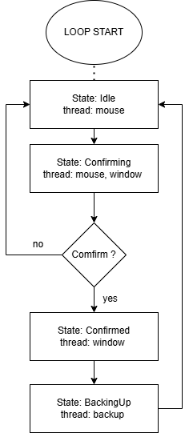
Flusso Esecuzione
La variabile state che regola il flusso dell’applicazione, può assumere i valori dell’enum:
pub enum BackupState {
Idle, // The program is waiting for user input
Confirming, // The user is confirming the backup action
Confirmed, // The backup has been confirmed by the user
BackingUp, // The backup process is in progress
}

Slide 8

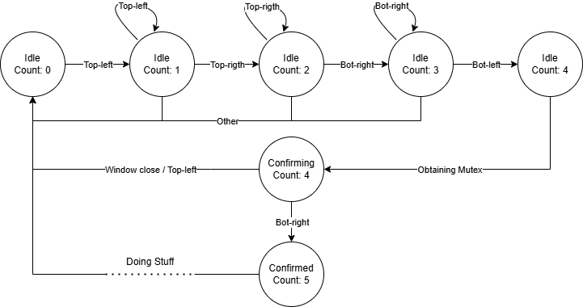
Eventi Mouse
Per controllare gli eventi del mouse, il thread mouse_movements opera sulla variabile interna count e sulla variabile state racchiusa nel mutex
La variabile interna count gestisce la costruzione del quadrato lungo i bordi dello schermo
Il possesso del mutex viene richiesto al completamento del quadrato e alla conferma/rifiuto del back-up

Slide 9
Thread di Back-Up
Processo di backup
Operazioni di copia
Il thread copia in modo ricorsivo la directory e le sue sotto-directory
File di log finale
Relativo al backup effettuato, con data e dimensioni
Crea la directory di destinazione
Nessun pop-up o interruzioni durante il suo uttilizzo
Se non trova USB si blocca ed emette un suono di avviso
La directory finale riporta data/ora
Le estensioni scelte vengono rispettate

Slide 10
Thread di Log CPU
Il percorso del file di log è fornito all’avvio del thread
Ogni 120 secondi il thread:
Utilizzo cpu (get_cpu_usage)
Formato adottato
Date(GG/MM/YYYY): 11/01/2025 Time: 14:30:45 - CPU usage: 15.5%
Lettura data e ora
Loop Infinito
Sinché il programma è in esecuzione

Slide 11
Punti di forza
Applicazione non invasiva
Facile estendibilità
Backup dei file con thread dedicato
Compatibilità multi piattaform
Sistemi supportati: Windows, MacOS ed Ubuntu
Unica configurazione iniziale richiesta
Nessun pop-up o interruzioni durante il suo uttilizzo
Mentre l’applicazione è in background l’utente può usare il pc come al solito
Architettura modulure ed estendibile
Rilevamento automatico USB
Adattamento automatico backup

Slide 12
Conclusione
Backup Automatici e Sicuri
Monitoraggio delle prestazioni
Operatività in Background
Gestione robusta degli errori
Personalizzazione modulare

Slide 13
Sviluppi futuri
Supporto per servizi cloud
Interfaccia remota
Backup incrementale

